Slide 1


Vigilância e Situação
Epidemiológica da Influenza no Brasil
^{Walquiria A F de Almeida}
^{Grupo Técnico da Influenza}
Coordenação Geral do Programa Nacional de Doenças Imunopreveníveis/CGPNI
Departamento de Imunização e Doenças ^{Transmissíveis/DEIDT}
Secretaria de Vigilância em Saúde/ SVS
^{Ministério da Saúde/ MS}
Campo Grande/MS, 17 e 18 de Fevereiro de 2020.

Slide 2
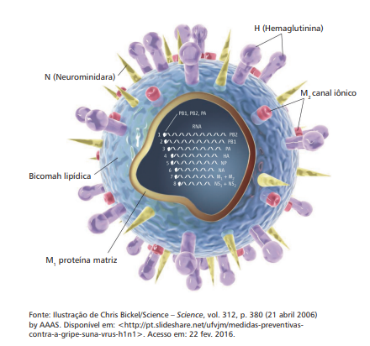
Vigilância da Influenza – importância em saúde pública
Redução de morbimortalidade
  Hospitalizações – impacto na assistência a saúde
Circulação de vírus influenza e outros vírus respiratórios
        Comportamento sazonal
        Epidemias/ Pandemias/ Pandemia 2009
            Possibilidade de novas pandemias
              Influenza A (H5N1), A (H7N9)...
        Captação de casos/ situações inusitadas de influenza
A rede mundial de vigilância da influenza iniciou em 1947
Globalmente, a vigilância de Influenza é realizada por uma Rede Mundial de Laboratório e Epidemiologia, coordenados pela Organização Mundial da Saúde (OMS), compreendendo a vigilância sentinela sobre os casos de SG, bem como o monitoramento de casos de SRAG e a emergência de novos subtipos.

Slide 3

Vigilância da Influenza no Brasil:
Estrutura do Serviço e Epidemiologia

Slide 4
Vigilância da Influenza no Brasil (direcionamento para as medidas de prevenção e controle/ tomada de decisão)
A vigilância da Influenza no Brasil tem dois eixos (Anexo Portaria DNC)
    Vigilância Sentinela de Síndrome Gripal (SG)
        114 Unidades de Sentinela
    Vigilância Sentinela de Síndrome Respiratória Aguda Grave (SRAG)
        Notificação de todos os casos de SRAG hospitalizado e óbitos por SRAG
        +/- 4.900 hospitais cadastrados notificando no sistema de informação
Sistema de informação oficial: Sivep-Gripe
Notificação de Influenza Humana por Novo Subtipo – DNC
Monitoramento de surtos de SG – Sinan Net
Estudos de dados do SIM e SIH – Delay
  BI Influenza: análises de dados epidemiológicos.
  InfoGripe: análise de dados para monitoramento da sazonalidade da influenza.
Obs.: Sinan Influenza Web – de 2009 a 2018 para notificações de SRAG hospitalizados e óbitos por SRAG.
    Serviços
    Desenvolvimento de diretrizes/ documentos/ portarias e outros
    Organização de campanha de vacinação da influenza (anual)
    Planejamento de distribuição de medicamentos
    Rede laboratorial

Slide 5
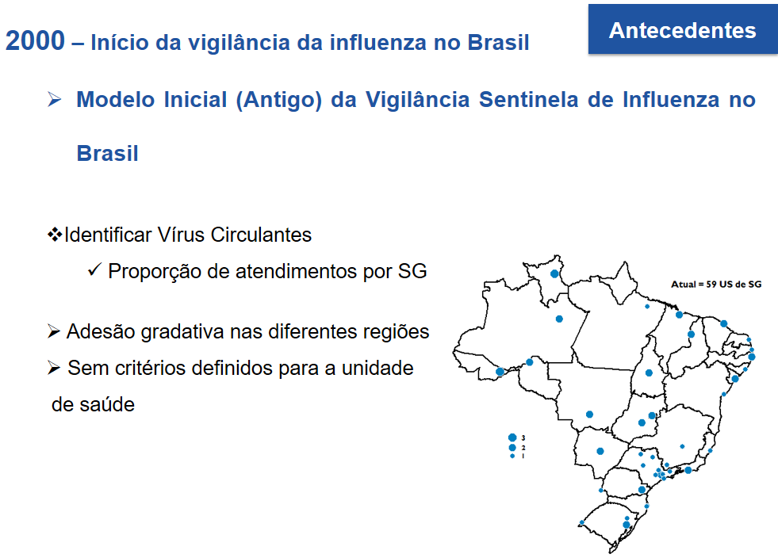
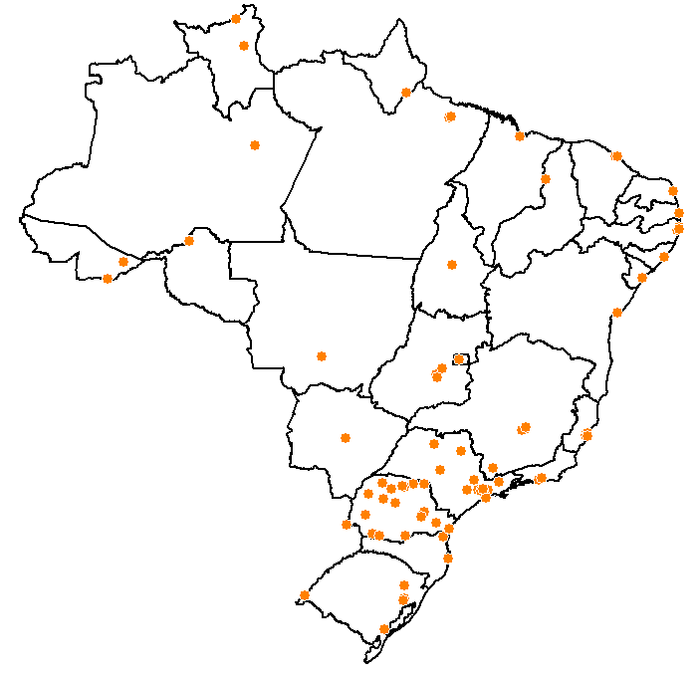
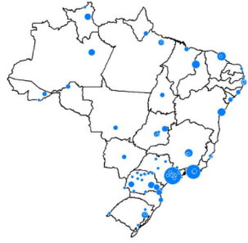
Vigilância Sentinela da Influenza
Adesão à Portaria Fortalecimento da Vigilância da Influenza (2011/2012) – atualmente nas Portarias Consolidação nº 4 e 5 de 2017.
→ 76 municípios com Unidades Sentinelas (US)
* Definidos critérios epidemiológicos para as unidades de saúde

Slide 6
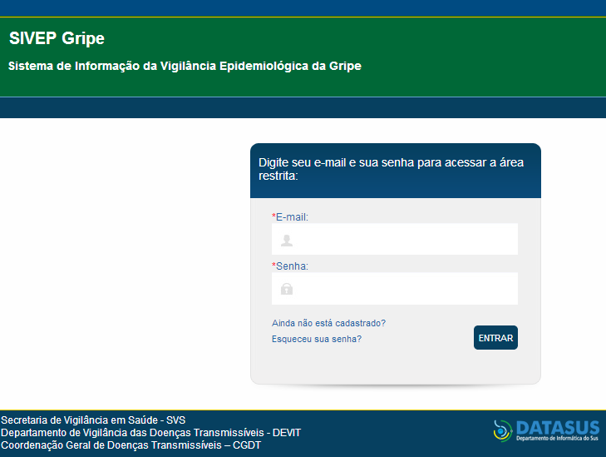
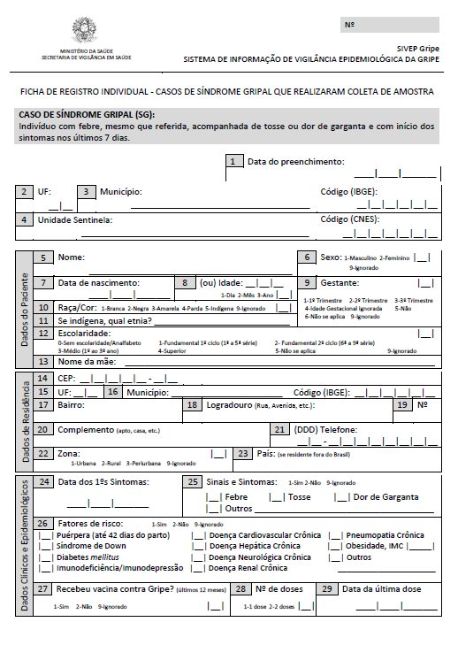
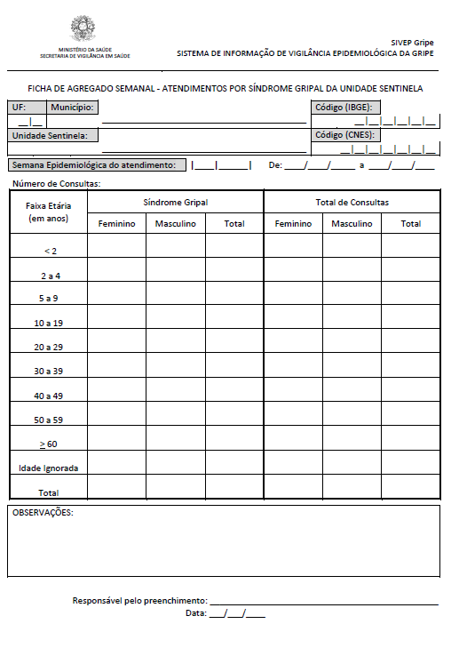
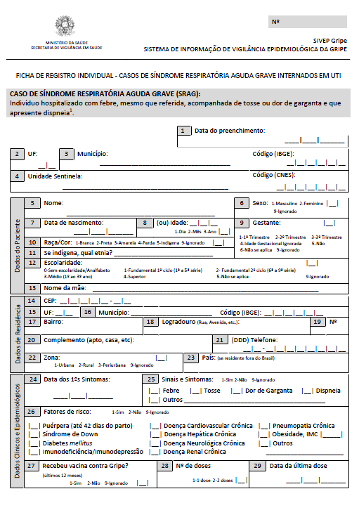
Vigilância Sentinela da Influenza
Fichas de Notificação
Sistema de Informação Oficial
Sivep Gripe
SG (5 amostras semanais em Unidades Sentinelas)
Atendimentos por SG (Do total de atendimentos nos hospitais sentinelas de SG, quantos foram por SG)
SRAG (todos os casos de SRAG devem ser devem notificados e coletado amostras.
Fonte: Sivep-Gripe.

Slide 7
Vigilância Sentinela de Síndrome Gripal (SG)

Slide 8
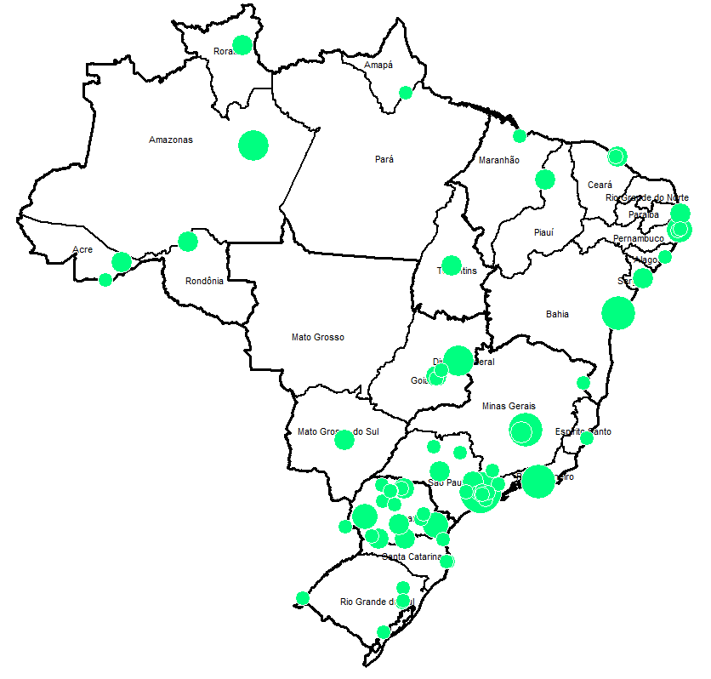
Distribuição de Unidades Sentinelas (US) de Síndrome Gripal (SG) no Brasil, cadastradas no sistema e com dados de coleta de amostras de SNF. Brasil, 2019 até a SE 52.
163 Unidades Sentinelas (US) de SG implantadas no Brasil
  69,9% (114/163) das US reportam dados de coleta de amostras
    56,1% (64/114) US possuem indicador de coleta de amostras entre 80 a 100%;
    23,7% (27/114) US possuem indicador de coleta de amostras entre 50 a 79%;
    20,2% (23/114) US possuem indicador de coleta de amostras entre 0,5 a 49%.
Fonte: Sivep-Gripe. Dados atualizados em 10/01/2020, sujeitos a alteração.
Observação: Considera-se de 4 a 5 amostras semanais, o ideal de coletas para monitoramento da circulação dos vírus influenza.

Slide 9
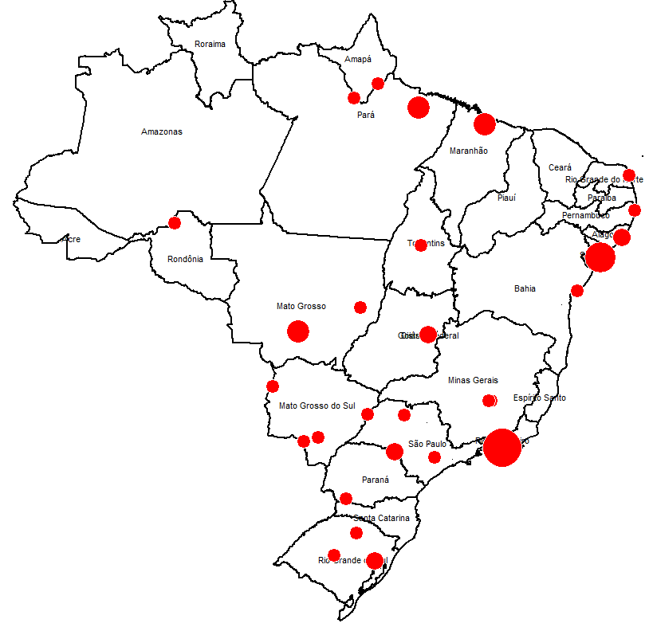
Distribuição de Unidades Sentinelas (US) de Síndrome Gripal (SG) no Brasil, cadastradas no sistema e sem dados de coleta de amostras de SNF. Brasil, 2019 até a SE 52.
30,1% (49/163) das Unidades Sentinelas (US) registradas não reportaram dados de coleta, até a SE 52 de 2019.
Fonte: Sivep-Gripe. Dados atualizados em 10/01/2020, sujeitos a alteração.

Slide 10
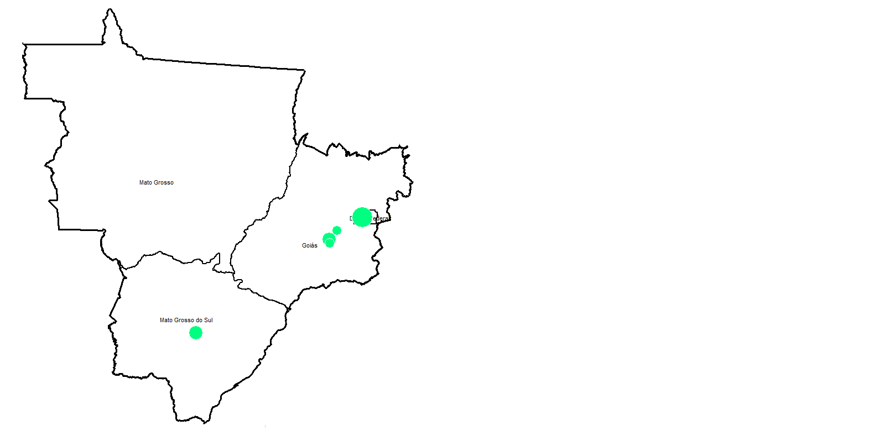
Distribuição de Unidades Sentinelas (US) de Síndrome Gripal (SG) no Brasil, e dados de coleta de amostras de SNF. Região Centro - Oeste, 2019 até a SE 52.
9,8% (16/163) Unidades Sentinelas registradas na região Centro - Oeste
  62,5% (10/16) US reportando dados de coleta
Fonte: Sivep-Gripe. Dados atualizados em 10/01/2020, sujeitos a alteração.

Slide 11
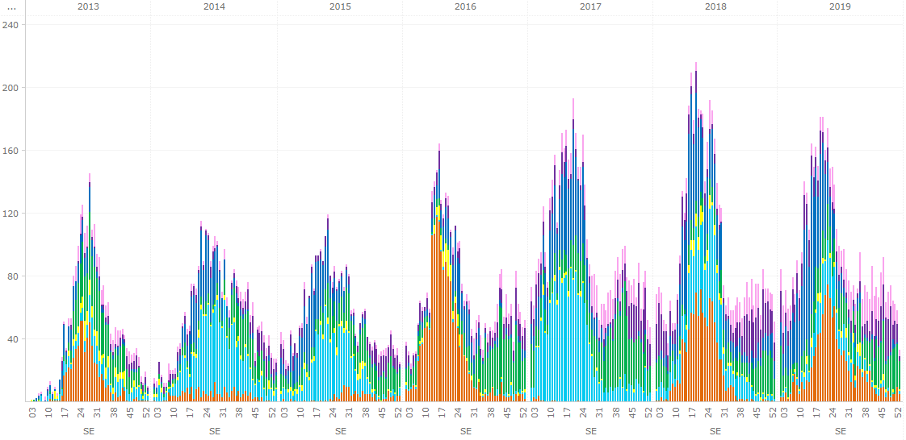
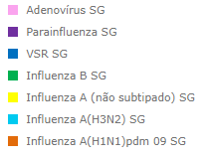
Distribuição de vírus respiratórios, em casos de Síndrome Gripal (SG), na rede de vigilância sentinela, por SE de início de sintomas. Brasil, 2013 a 2019.
N = 27.702
Semana Epidemiológica de Início de Sintomas
Fonte: Sivep-gripe. Acesso em 14/02/2020. Dados sujeitos a alterações.

Slide 12
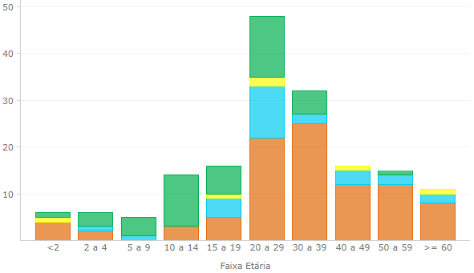
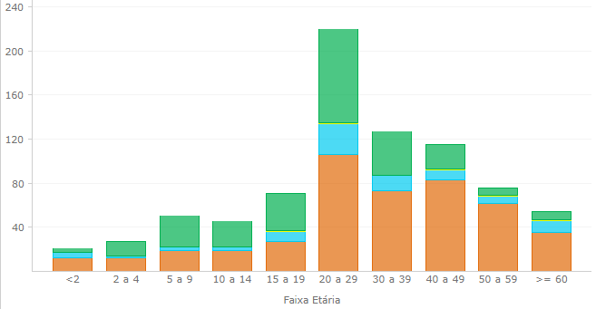
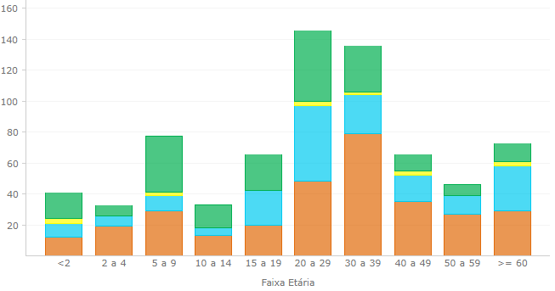
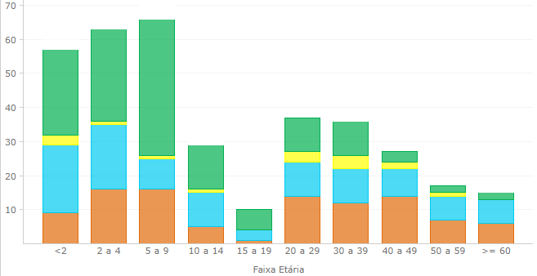
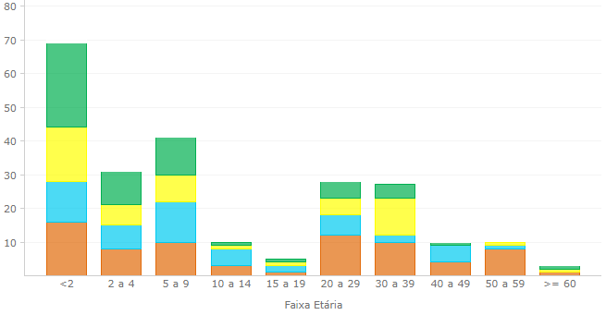
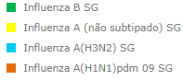
Distribuição dos casos de Influenza por faixa etária, identificados em Unidades Sentinelas de Síndrome Gripal (SG). Brasil, regiões, 2019.
CENTRO - OESTE (N= 169)
SUL (N= 812)
SUDESTE (N= 718)
NORDESTE (N= 357)
NORTE (N= 334)
Fonte: Sivep-gripe. Dados Sujeitos a alterações.

Slide 13
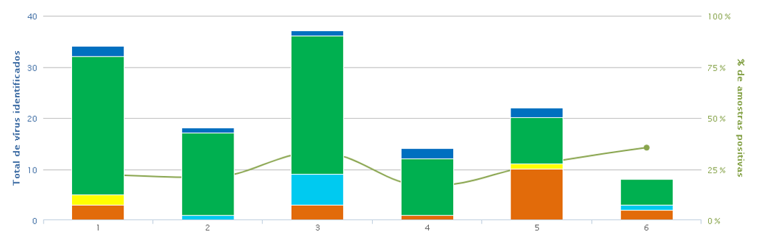
Distribuição de vírus influenza, por subtipo, em casos de Síndrome Gripal (SG), na rede de vigilância sentinela, por SE de início de sintomas. Brasil, 2020 até a SE 06.
N= 133
Semana Epidemiológica de Início de Sintomas
Fonte: Sivep-gripe. Acesso em 14/02/2020. Dados sujeitos a alterações.

Slide 14
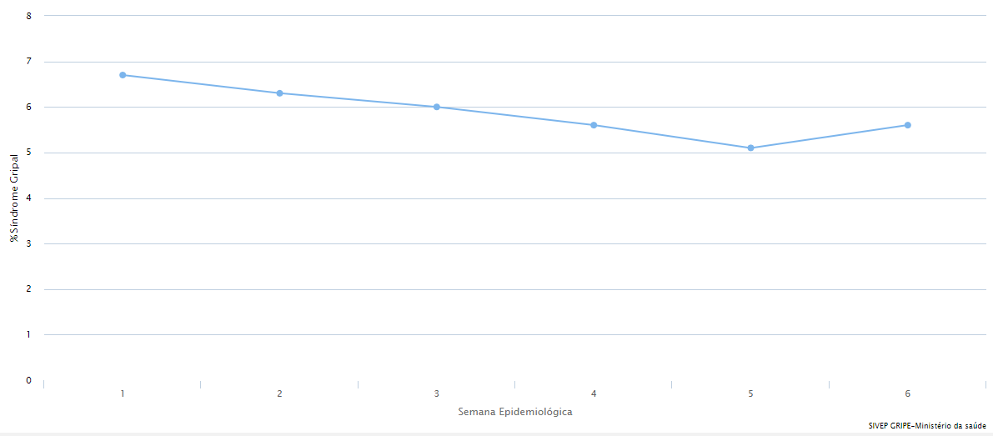
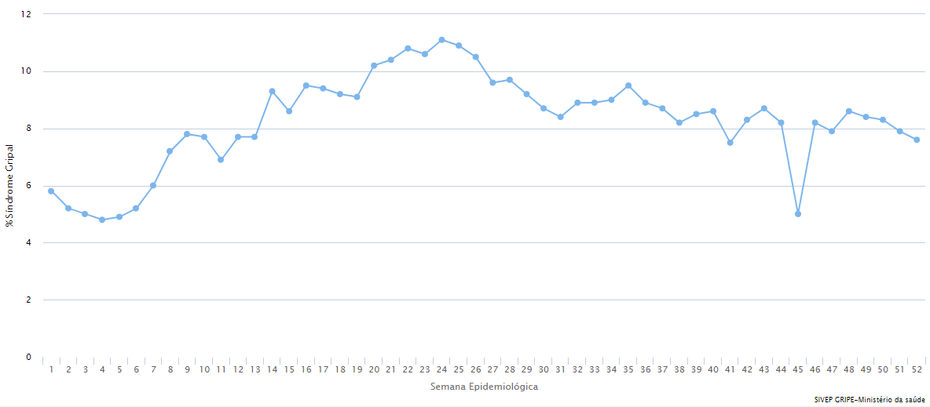
Distribuição por Semana Epidemiológica (SE) dos dados agregado semanais de casos de Síndrome Gripal (SG). Brasil, 2019 e 2020 até a SE 06.
2020
2019

Slide 15
Vigilância Sentinela de Síndrome Respiratória Aguda Grave (SRAG)

Slide 16
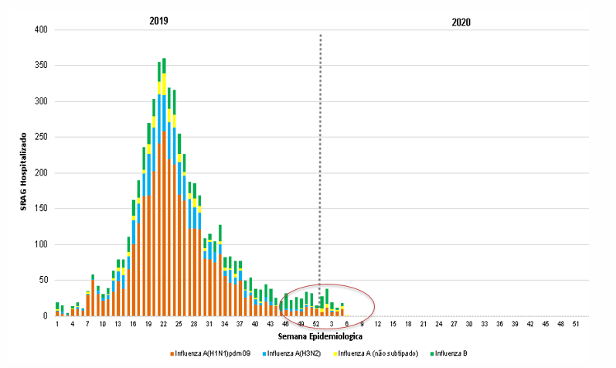
Distribuição de vírus influenza, por subtipo, em casos de Síndrome Respiratória Aguda Grave (SRAG) por SE de início de sintomas. Brasil, 2019 e 2010 até a SE 06.
Síndrome Respiratória Aguda Grave (SRAG): Em 2020, até a Semana Epidemiológica (SE) 06, foram notificados 1.346 casos de SRAG no Brasil. Destes 8,5% (115/1346).
Fonte: Sivep-gripe. Acesso em 10/02/2020. Dados sujeitos a alterações.

Slide 17
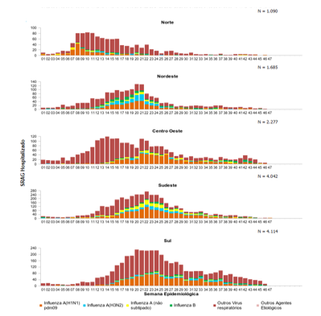
Distribuição dos casos de Síndrome Respiratória Aguda Grave segundo agente etiológico e por semana epidemiológica de início dos sintomas. Regiões do Brasil, 2019.
Fonte: Sivep-gripe. Dados sujeitos a alterações.

Slide 18
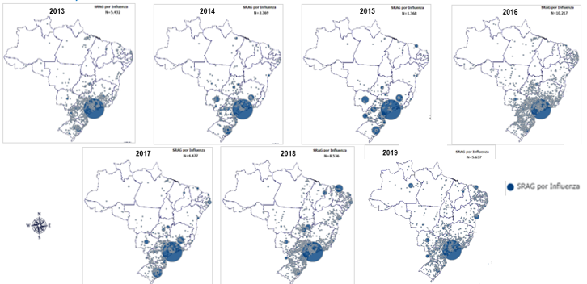
Distribuição espacial dos casos de Síndrome Respiratória Aguda Grave (SRAG) por influenza, segundo o município de residência. Brasil, 2013 a 2019.
Fonte: Sivep-gripe. Acesso em 10/02/2020. Dados sujeitos a alterações.

Slide 19
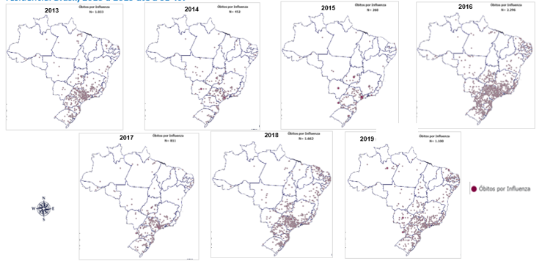
Distribuição espacial dos óbitos por Síndrome Respiratória Aguda Grave (SRAG), confirmados para influenza, segundo o município de residência. Brasil, 2013 a 2019.
Fonte: Sivep-gripe. Acesso em 10/02/2020. Dados sujeitos a alterações.

Slide 20
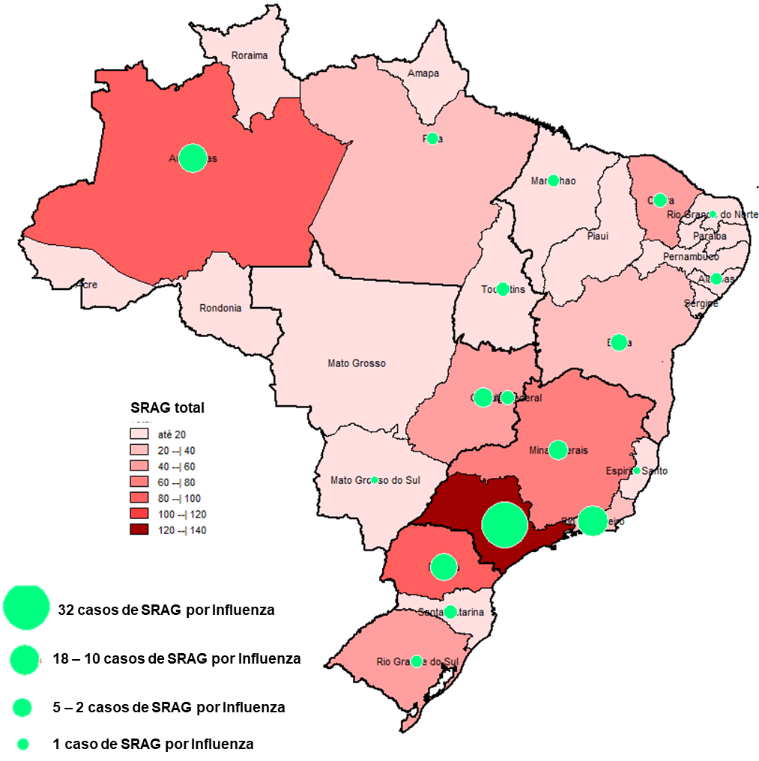
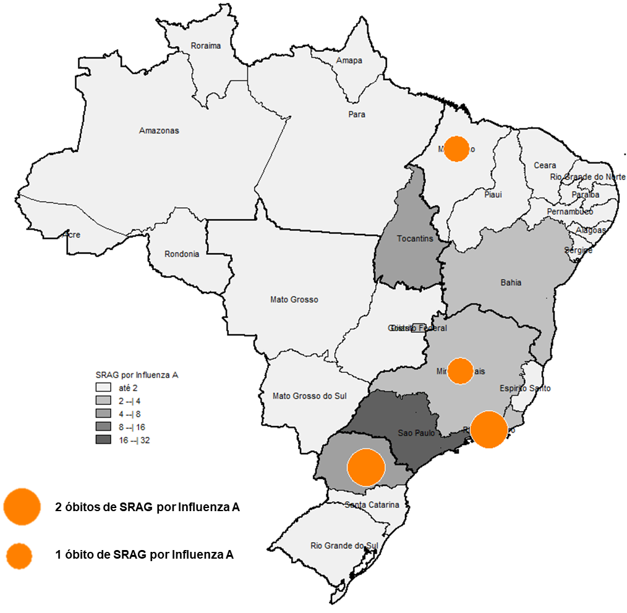
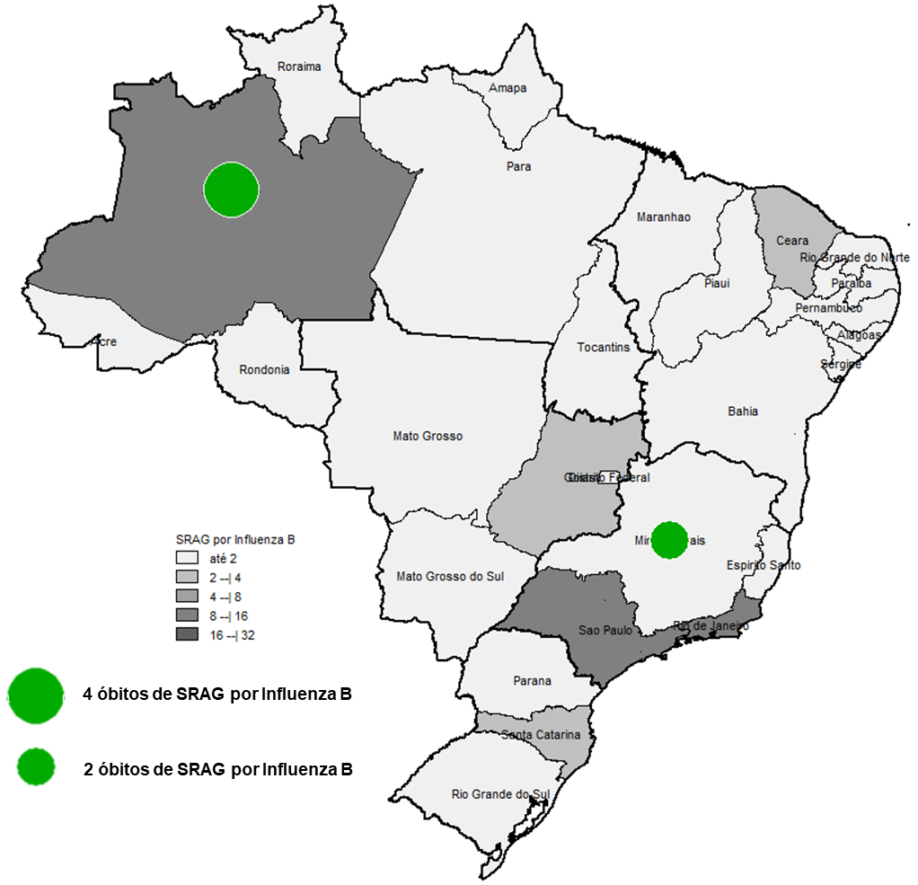
Distribuição espacial dos casos e óbitos de Síndrome Respiratória Aguda Grave (SRAG) por influenza, por unidade federada. Brasil, 2020 até a SE 06.
Fonte: Sivep-gripe. Acesso em 10/02/2020. Dados sujeitos a alterações.
O tamanho do circulo é proporcional ao número de casos/óbitos de SRAG segundo agente etiológico

Slide 21
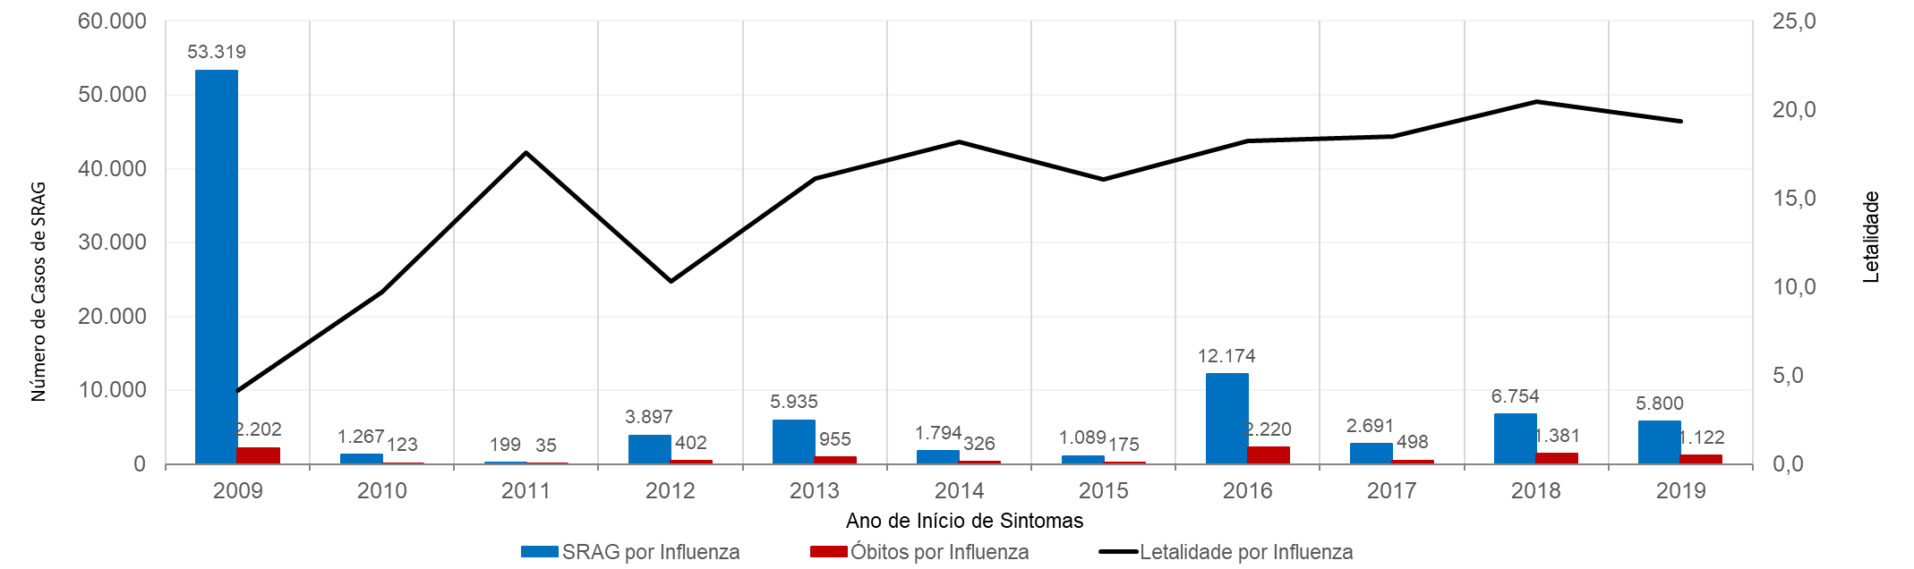
Número de caso de Síndrome Respiratória Aguda Grave (SRAG), óbitos e letalidade por influenza. Brasil, 2009 a 2019.
Fonte: Sivep-gripe. Acesso em 14/02/2020. Dados sujeitos a alterações.

Slide 22
Distribuição dos óbitos de Síndrome Respiratório Aguda Grave (SRAG) por Influenza, segundo fator de risco e utilização de antiviral. Brasil, regiões 2013 a 2019.
Óbitos por Influenza
 |  | 2013 (N= 955) |  | 2014 (N= 326) |  | 2015 (N= 175) |  | 2016 (N= 2.220) |  | 2017 (N= 496) |  | 2018 (N= 1.381) |  | 2019 (N= 1.122)
 |  | n | % | n | % | n | % | n | % | n | % | n | % | n | %
Com fatores de risco |  | 621 | 65,0 | 207 | 63,7 | 113 | 64,6 | 1.549 | 69,8 | 392 | 79,0 | 1.055 | 76,4 | 794 | 72,8
 | Adultos ≥ 60 anos | 223 | 23,4 | 93 | 28,6 | 73 | 41,7 | 653 | 42,2 | 257 | 65,6 | 581 | 55,1 | 431 | 54,3
 | Doença cardiovascular | 198 | 20,7 | 62 | 19,1 | 49 | 28,0 | 455 | 29,4 | 166 | 42,3 | 333 | 31,6 | 282 | 35,5
 | Diabete mellitus | 154 | 16,1 | 41 | 12,6 | 32 | 18,3 | 365 | 23,6 | 115 | 29,3 | 242 | 24,5 | 217 | 27,3
 | Pneumopatias crônicas | 139 | 14,6 | 51 | 15,7 | 35 | 20,0 | 360 | 23,2 | 118 | 30,1 | 260 | 22,9 | 133 | 16,8
 | Criança < 5 anos (<2 anos*) | 36 | 3,8 | 13 | 4,0 | 3 | 1,7 | 159 | 10,3 | 28 | 7,1 | 98 | 14,5 | 93 | 11,7
 | Doença Neurológica crônica | 44 | 4,6 | 17 | 5,2 | 10 | 5,7 | 116 | 7,5 | 38 | 9,7 | 111 | 10,5 | 68 | 8,6
 | Imunodeficiência/Imunodepressão | 90 | 9,4 | 18 | 5,5 | 9 | 5,1 | 142 | 9,2 | 32 | 8,2 | 88 | 9,4 | 73 | 9,2
 | Obesidade | 119 | 12,5 | 39 | 12,0 | 13 | 7,4 | 262 | 16,9 | 41 | 10,5 | 154 | 8,3 | 81 | 10,2
 | Doença Renal Crônica | 54 | 5,7 | 14 | 4,3 | 8 | 4,6 | 111 | 7,2 | 30 | 7,7 | 99 | 1,5 | 67 | 8,4
 | Doença Hepática Crônica | 22 | 2,3 | 7 | 2,2 | 3 | 1,7 | 48 | 3,1 | 13 | 3,3 | 26 | 2,5 | 21 | 2,6
 | Gestante | 16 | 1,7 | 6 | 1,8 | 5 | 2,9 | 29 | 1,9 | 4 | 1,0 | 16 | 9,3 | 12 | 1,5
 | Síndrome de Down | 18 | 1,9 | 1 | 0,3 | 2 | 1,7 | 19 | 1,2 | 8 | 2,0 | 13 | 0,3 | 9 | 1,1
 | Indígenas | 2 | 0,2 | 5 | 1,5 | 1 | 0,6 | 12 | 0,8 | 0 | 0 | 3 | 0,3 | 5 | 0,6
 | Puérpera (até 42 dias do parto) | 3 | 0,3 | 1 | 0,3 | 1 | 0,6 | 8 | 0,5 | 2 | 0,5 | 3 | 1,2 | 2 | 0,3
 | Que utilizaram antiviral | 759 | 79,5 | 226 | 69,5 | 114 | 65,1 | 1.711 | 77,1 | 342 | 69,0 | 627 | 78 | 829 | 76,0
Oportunidade (mediana) de entrada de medicamentos (2019):
Início dos sintomas:
  casos 3 dias
  óbitos 4 dias
*considerado crianças < 2 anos nos anos 2013, 2014 e 2015.
Fonte: Sivep-gripe. Dados Sujeitos a alterações.

Slide 23
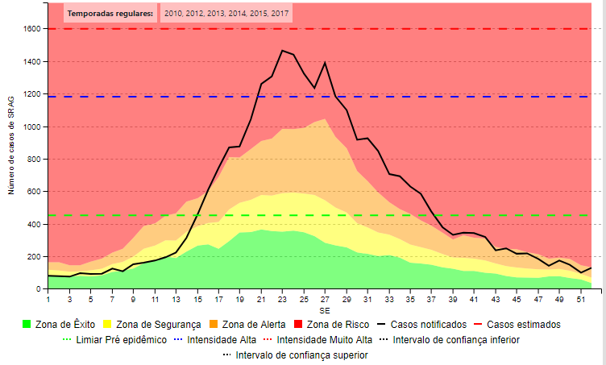
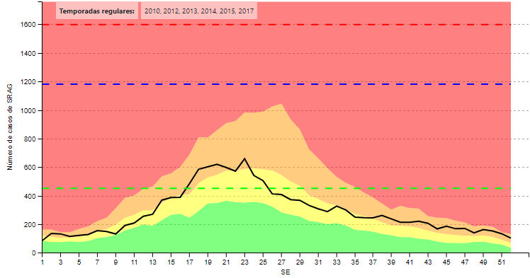
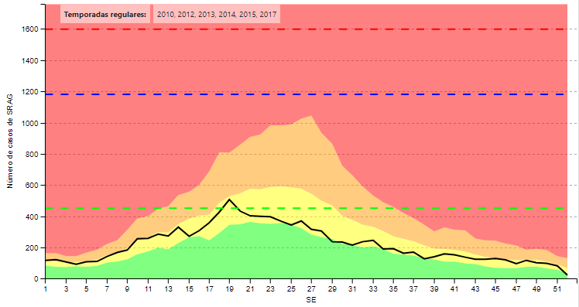
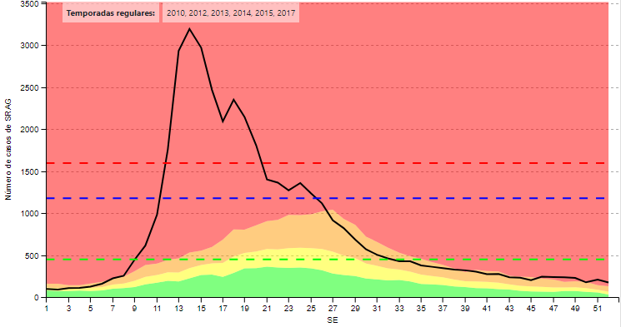
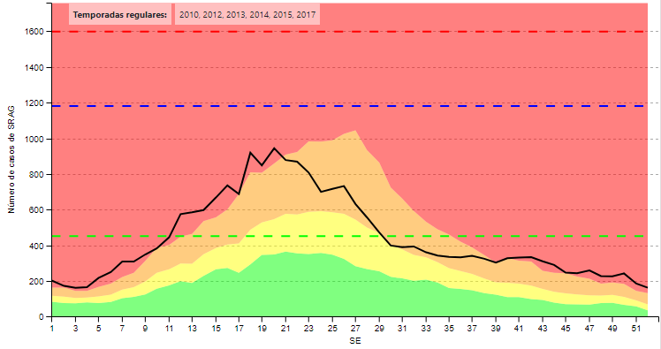
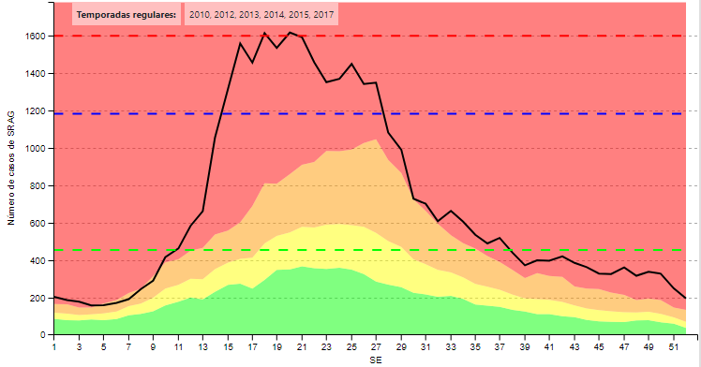
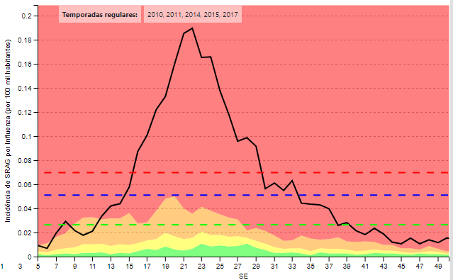
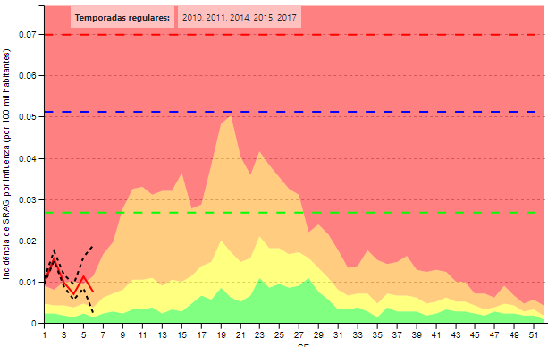
Série temporal de número de casos de SRAG por Influenza (diagnóstico laboratorial ou clínico-epidemiológico) - Brasil, 2013 a 2020.
2013
2014
2015
2016
2017
2018
2019
2020
Fonte: InfoGripe - http://info.gripe.fiocruz.br/. Acesso em 17/02/2020. Dados sujeitos a alteração.

Slide 24
Vigilância Laboratorial da Influenza

Slide 25
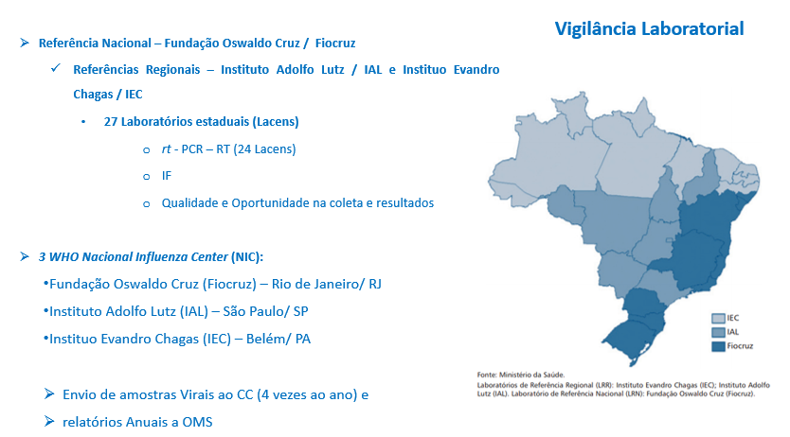

Slide 26
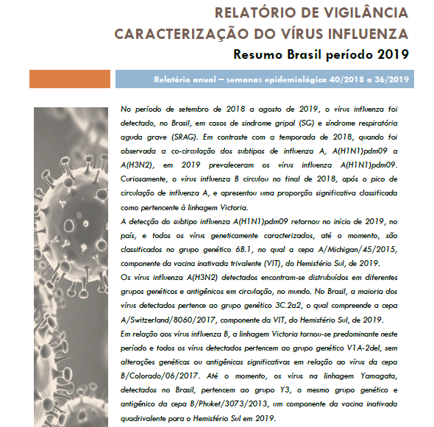

Slide 27
Vacinação Influenza

Slide 28
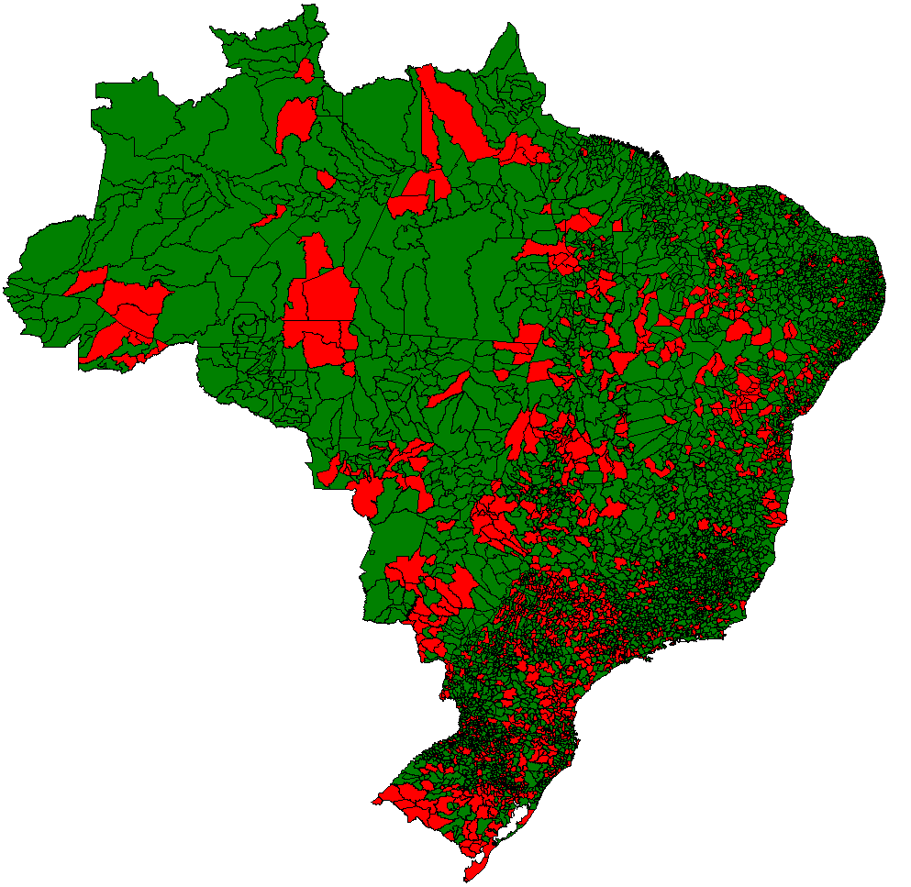
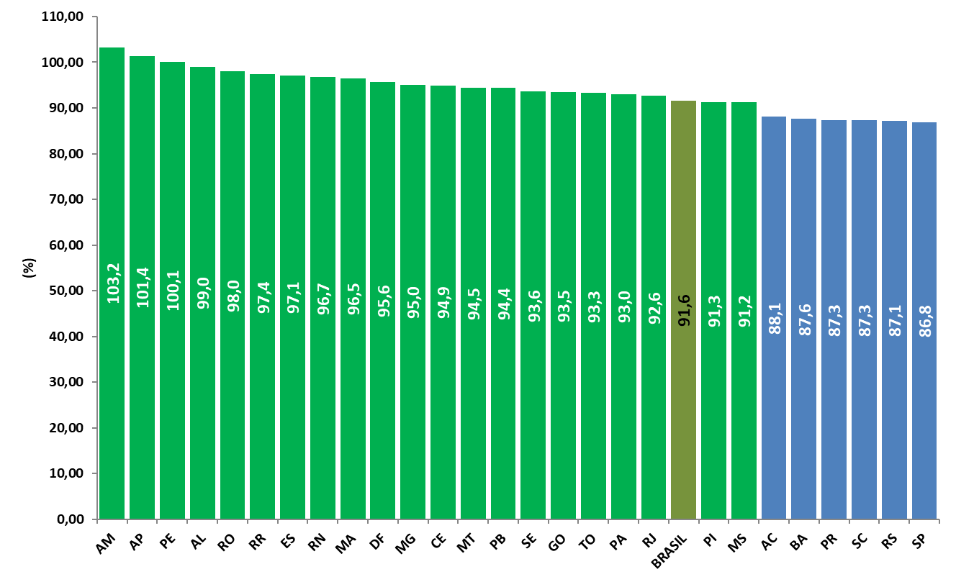

Cobertura vacinal na campanha de vacinação contra Influenza (todos os grupos), por UF. Brasil, Campanha de 2019.
Cobertura vacinal < 90%
Cobertura vacinal ≥ 90%
Fonte: sipni.datasus.gov.br – dados finais.

Slide 29
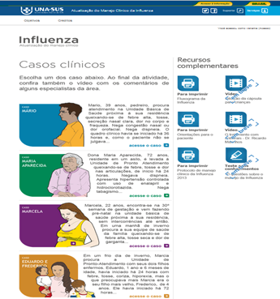
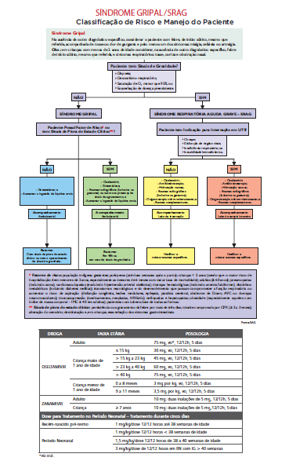
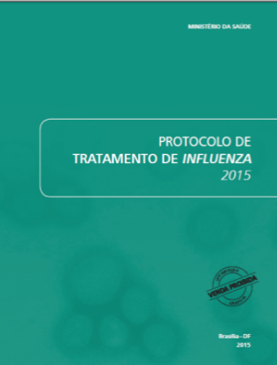
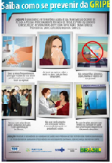
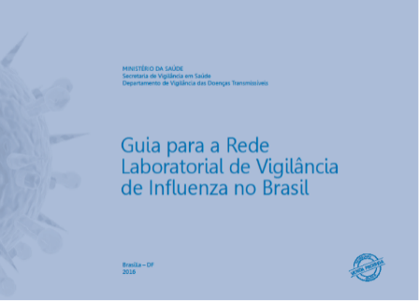
Ações de Fortalecimento
Manejo Clínico da Influenza
UnaSUS
Classificação para atendimento de Casos de SG e SRAG
Protocolo de Tratamento da Influenza – 2017
Materiais Educativos (População e profissionais da saúde)
Guia para Rede Laboratorial de Vigilância de Influenza no Brasil - 2016
https://saude.gov.br/saude-de-a-z/gripe

Slide 30



Obrigada!
gripe@saude.gov.br

